Slide 1
CHƯƠNG TRÌNH TÌM KIẾM ANIME
Giảng viên hướng dẫn: Trần Việt Trung
Nhóm thực hiện: Hedspi – 7B
Nguyễn Hoàng Minh
Nguyễn Anh Tuấn
Trần Trung Hiếu
Trần Công Khanh

Slide 2
NỘI DUNG
Khái quát chương trình
Cơ sở dữ liệu
Một số mô tả
Các hướng phát triển

Slide 3
KHÁI QUÁT CHƯƠNG TRÌNH
Anime database
JDBC Driver
Filter
View
Bookmark
View
Model
Controller
Main View

Slide 4
CƠ SỞ DỮ LIỆU
Cấu trúc CSDL
Sơ đồ Thực thể - Liên kết
Sơ đồ Quan hệ

Slide 5
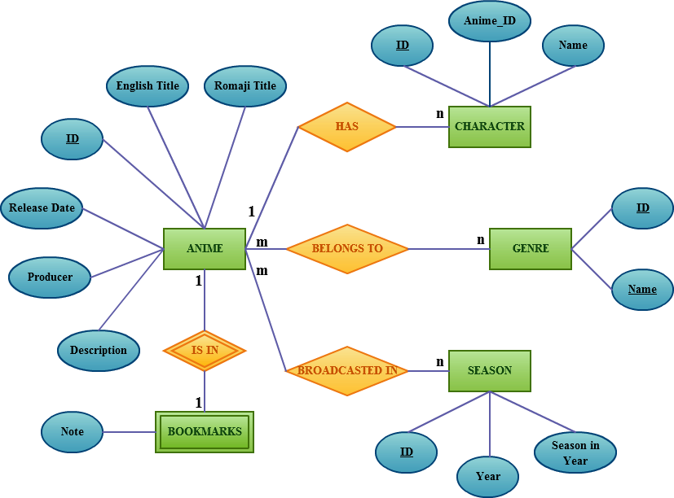
SƠ ĐỒ THỰC THỂ - LIÊN KẾT

Slide 6
ANIME
ID
English title
Romaji title
Producer
Description
Release date

Slide 7
CHARACTERS
ID
Anime_id
Name

Slide 8
SEASON
ID
Season_in_year
Year

Slide 9
ANIMESEASON
Anime_ID
Season_ID

Slide 10
BOOKMARKS
Anime_ID
Note

Slide 11
GENRE
ID
Anime_ID
Tag

Slide 12
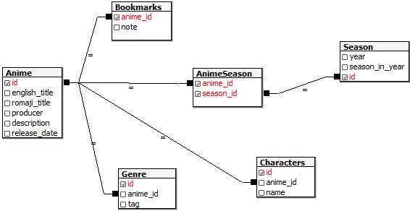
SƠ ĐỒ QUAN HỆ

Slide 13
CÁC QUERY SỬ DỤNG
SELECT * FROM "Anime_" OFFSET 18 LIMIT 1
SELECT A.* FROM "Anime_" A WHERE (UPPER(english_title) LIKE UPPER('%sailor%') OR UPPER(romaji_title) LIKE UPPER('%sailor%'))
SELECT STRING_AGG(S.season_in_year || ' ' || S.year, ', ') season FROM "Season" S , "AnimeSeason" AS_ WHERE AS_.anime_id = 6 AND AS_.season_id = S.id
SELECT STRING_AGG(INITCAP(tag), ', ') genre FROM "Genre” WHERE anime_id = 6
SELECT C.* FROM "Characters" C WHERE C.anime_id = 6

Slide 14
CÁC QUERY SỬ DỤNG (tiếp)
SELECT A.* , B.note FROM "Anime_" A , "Bookmarks" B WHERE A.id = B.anime_id
SELECT * FROM "Anime_” WHERE producer = 'Kyoto Animation’
SELECT A.* , C.id char_id , C.name FROM "Characters" C , (SELECT A.* FROM "Anime_" A) A WHERE A.id = C.anime_id AND UPPER(C.name) LIKE UPPER('%naruto%')
SELECT A.* FROM "Anime_" A , "Genre" G WHERE A.id = G.anime_id AND (UPPER(english_title) LIKE UPPER('%%') OR UPPER(romaji_title) LIKE UPPER('%%')) AND G.tag IN ('drama','fantasy')GROUP BY A.id HAVING COUNT(G.tag) >= 2

Slide 15
CÁC QUERY SỬ DỤNG (tiếp)
SELECT A.* FROM "Anime_" A , "Genre" G WHERE A.id = G.anime_id AND (UPPER(english_title) LIKE UPPER('%%') OR UPPER(romaji_title) LIKE UPPER('%%')) AND G.tag IN ('fantasy’) GROUP BY A.id HAVING COUNT(G.tag) >= 1 EXCEPT SELECT A.* FROM "Anime_" A , "Genre" G WHERE A.id = G.anime_id AND G.tag IN ('drama')
SELECT A.* FROM "Anime_" A , "Season" S , "AnimeSeason" AS_ WHERE A.id = AS_.anime_id AND AS_.season_id = S.id AND (UPPER(english_title) LIKE UPPER('%%') OR UPPER(romaji_title) LIKE UPPER('%%')) AND S.year > 2009 AND S.year < 2009 UNION SELECT A.* FROM "Anime_" A , "AnimeSeason" AS_ , "Season" S WHERE A.id = AS_.anime_id AND AS_.season_id = S.id AND S.year = 2009 AND S.season_in_year IN ('Spring','Summer','Fall','Winter’) UNION SELECT A.* FROM "Anime_" A , "AnimeSeason" AS_ , "Season" S WHERE A.id = AS_.anime_id AND AS_.season_id = S.id AND S.year = 2014 AND S.season_in_year IN ('Spring')

Slide 16
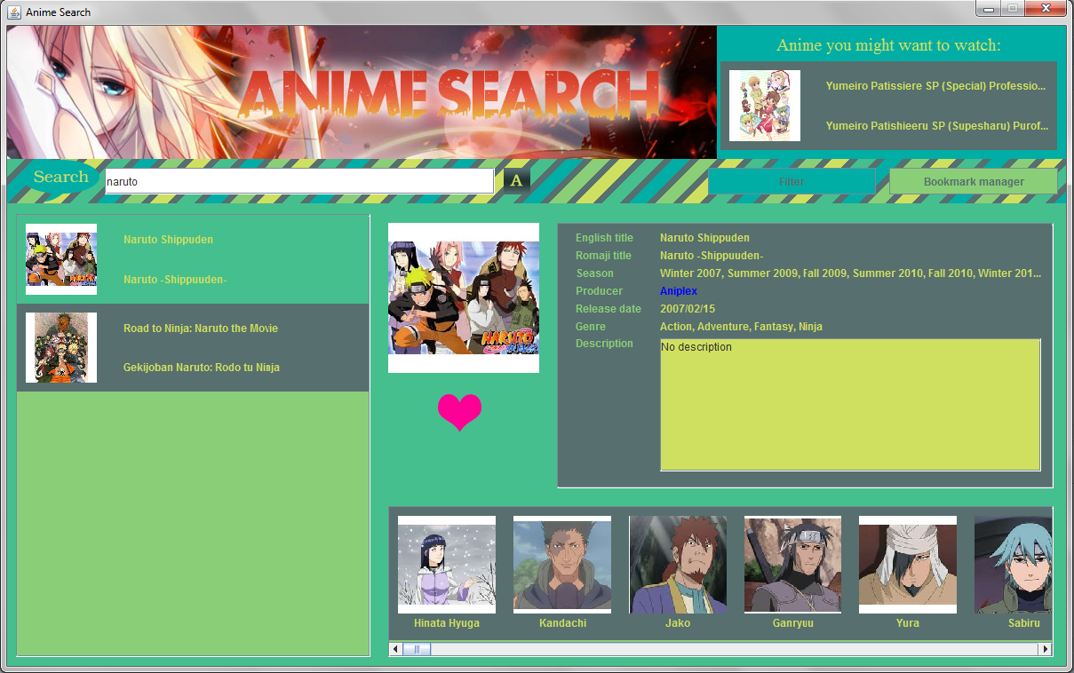
MỘT SỐ MÔ TẢ
Search Input Field
Recommended Anime
Details
Results List
Characters

Slide 17
MỘT SỐ MÔ TẢ
Các nút chức năng:
Search options: Chọn 2 chế độ tìm kiếm theo anime/nhân vật (A/C).
Filter button: Hiển thị bộ lọc hỗ trợ tìm kiếm.
Bookmark manager: Quản lý các anime đã được bookmark.
Bookmark button: 2 trạng thái: Bookmarked/Not bookmarked.

Slide 18
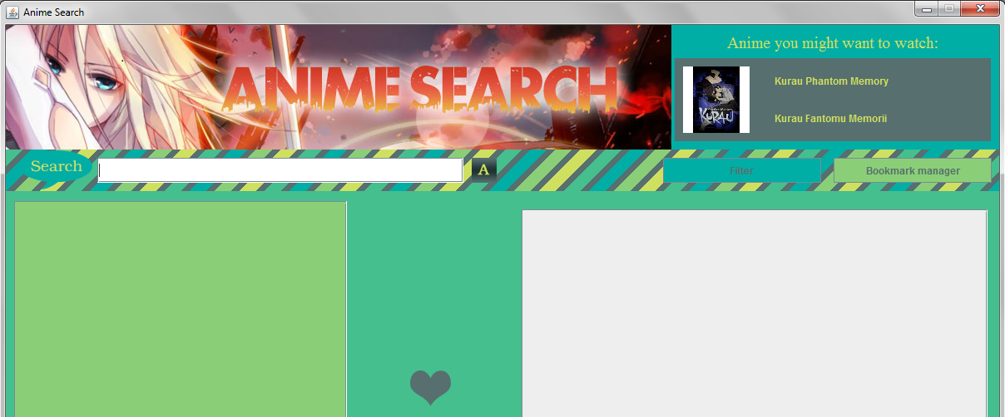
MỘT SỐ MÔ TẢ
Search Options
Filter
Bookmark Manager
Bookmark Button

Slide 19
MỘT SỐ MÔ TẢ
Bộ lọc (Filter):
Tags: Tìm các anime chứa (hoặc không chứa) các tags tương ứng.
Season: Chọn năm và mùa anime phát sóng.
→ Giới hạn phạm vi tìm kiếm.

Slide 20
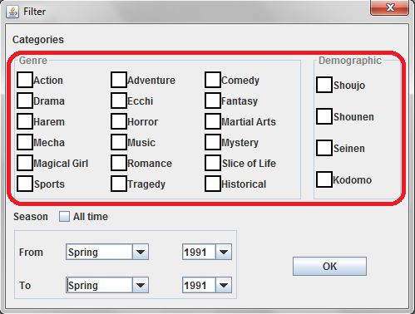
MỘT SỐ MÔ TẢ
Chọn Tags (AND/OR/NOT)
Chọn ⬄ Không quan tâm anime phát sóng khi nào
Tìm anime phát sóng trong một khoảng thời gian (mùa) nhất định

Slide 21
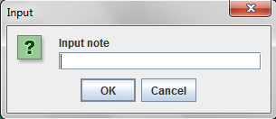
MỘT SỐ MÔ TẢ
Bookmark Note: Cho phép sửa ghi chú. Hiển thị khi bookmark một anime mới bằng Bookmark Button.

Slide 22
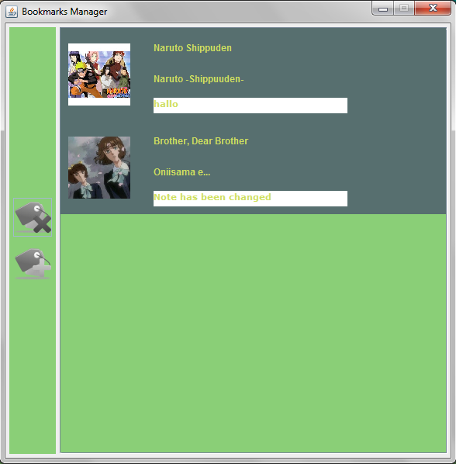
MỘT SỐ MÔ TẢ
Bookmark Manager:
Anime đã được đánh dấu
Ghi chú
Xoá anime khỏi danh sách
Sửa ghi chú

Slide 23
CÁC HƯỚNG PHÁT TRIỂN
_ Mở rộng CSDL có thông tin, đặc điểm nhân vật của từng Anime.
_ Mở rộng thêm chức năng “đánh giá”, lưu lại đánh giá của người dùng để chấm điểm cho Anime đó.
_ Cho phép người dùng tìm ra Anime, nhân vật dựa theo đặc điểm nhất định của nhân vật. VD: mắt đen, tóc vàng, …v.v
_Cho phép người dùng tình kiếm theo số tập, tên mỗi tập, mức đánh giá, …
_ Phát triển ứng dụng để có thể xem được Anime đã tìm kiếm.
_ Phát triển trên các nền tảng khác: Web, di động; cho phép người dùng đóng góp làm giàu cho CSDL … v.v

Slide 24
Thank You!
Any Question?

